Slide 1












Создание экспериментальной установки для определения тепловой мощности теплообменника
Обозначение версионности документа

Slide 2
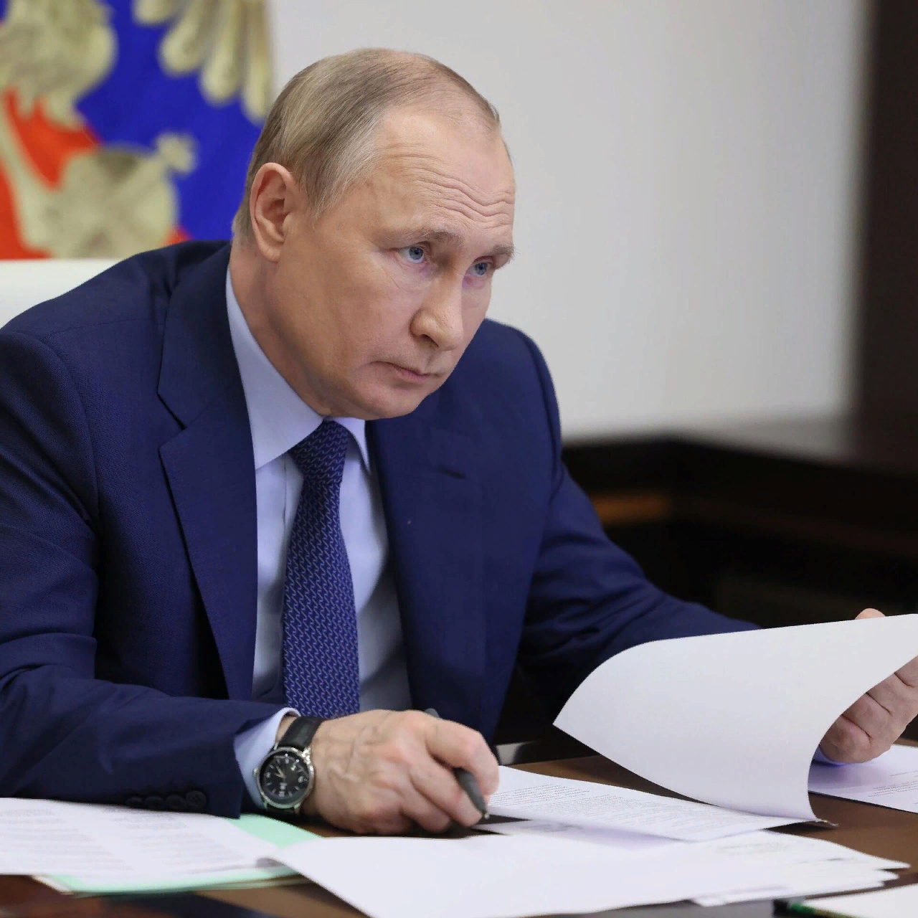
Актуальность проекта
“...необходимо в кратчайшие сроки запустить программу по производству отечественного учебного и научного оборудования”
В.В.Путин

Slide 3

Проблема
Отсутствие лабораторных стендов в учебных заведениях, которые изучают гидравлические и тепловые процессы в рамках учебной деятельности
Почему существующих вариантов решения недостаточно?
Небольшое количество фирм , специализирующихся на выпуске оборудования для учебных учреждений
Дороговизна оборудования

Slide 4
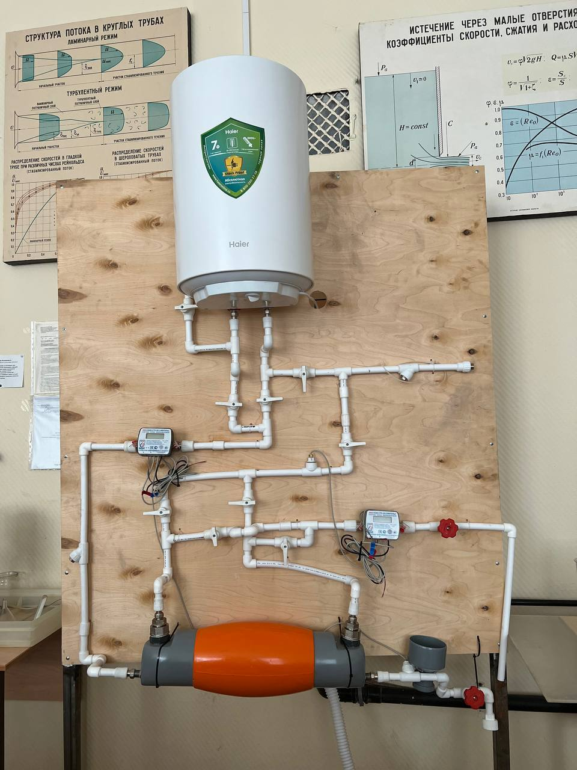
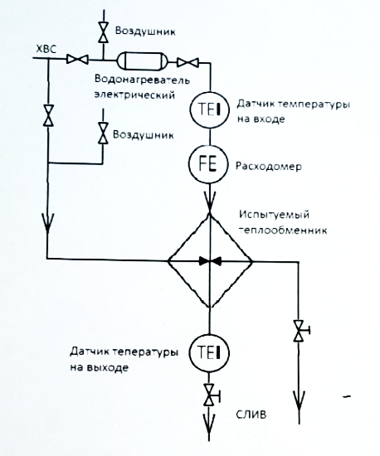
Решение
Испытательная схема

Slide 5

Рынок
Установка
100 000 р
330 потенциальных клиентов
5 000 000 р
50 реальных клиентов

Slide 6
Бизнес - модель
Основные партнеры
Основные направления деятельности
Основные ресурсы
Предлагаемые преимущества
1.Учебные заведения
2.Компании-производители
Производство экспериментальных установок
1.Персонал
2.Финансы
3.Материальные
4.Трудовые
5.Природные
6.Энергетические
1.Нововведение в учебную программу
2.Импортозамещение
3.Компактность
Отношения с клиентами
Сегменты клиентов
Структура расходов
Потоки выручки
1.Индивидуальная работа с клиентом
2.Гарантийное обслуживание
1.Учебные заведения технической направленности(Университеты, колледжи)
2.Частные компании
Разработка первой рабочей лабораторной установки - 40 тыс. руб
1. Прямые продажи
2.Оптовые продажи
3.Сервисное обслуживание

Slide 7





Текущие результаты
Установка
Рынок
Клиенты
Конкуренты
Веб-сайт

Slide 8
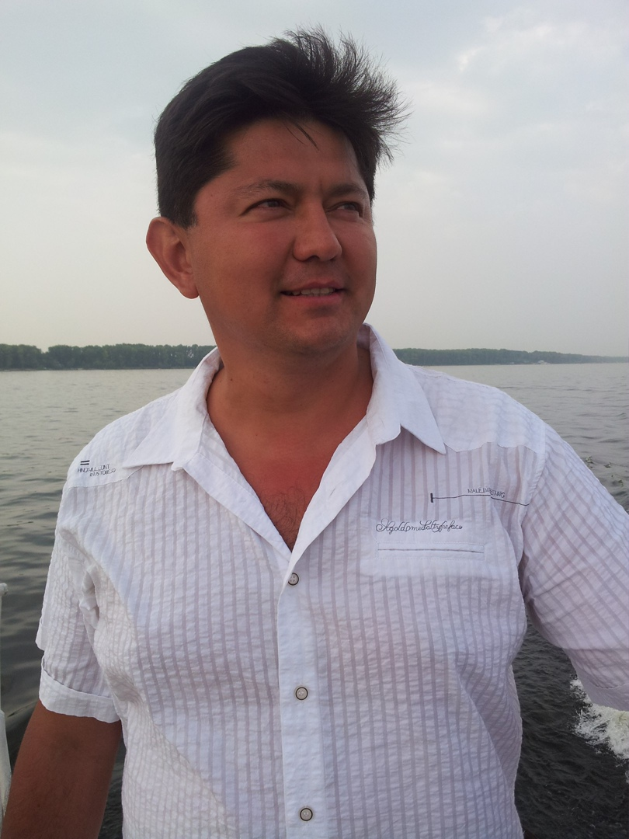
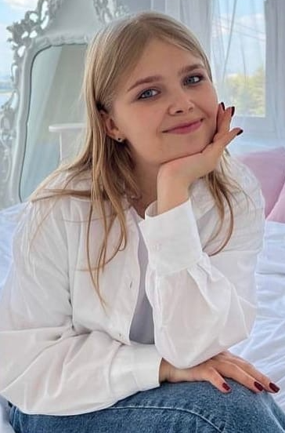
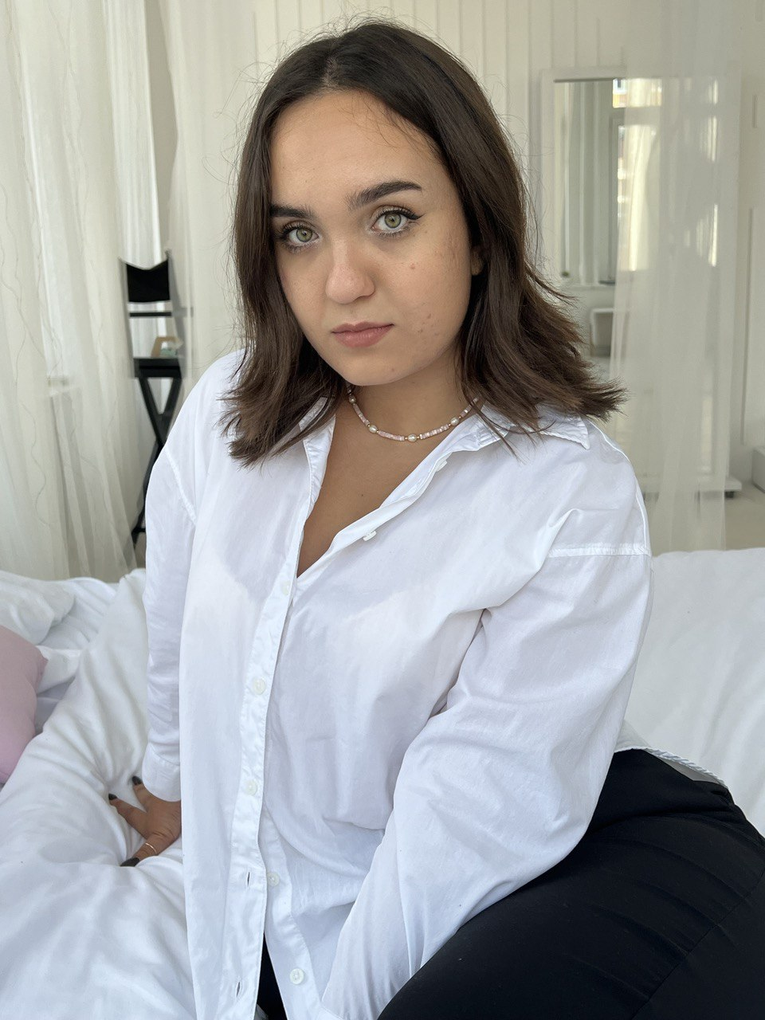
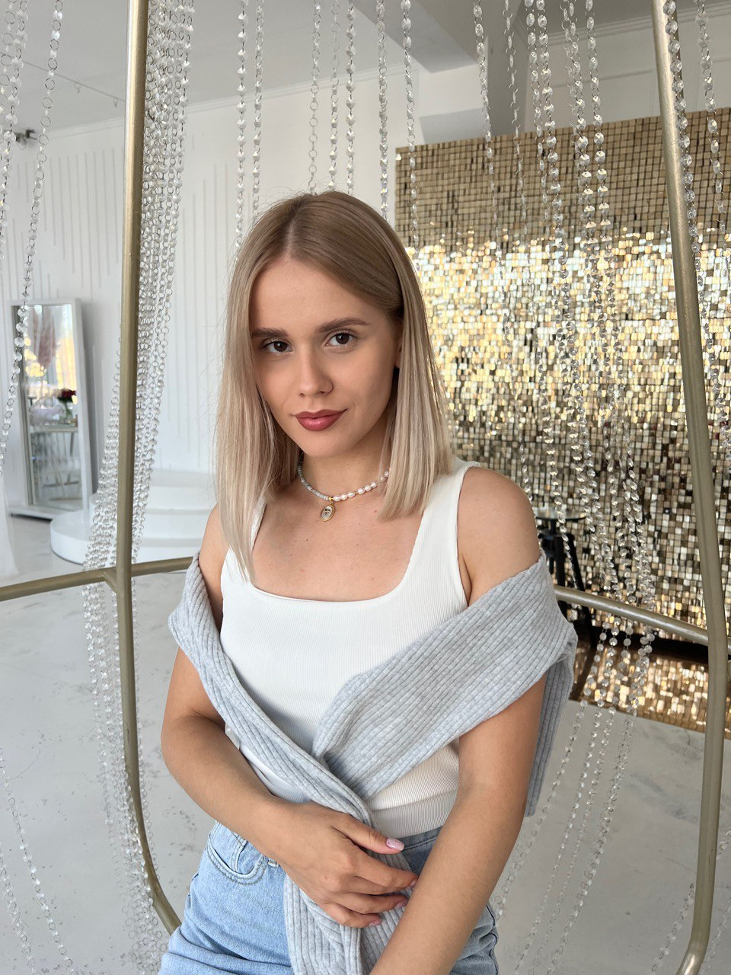
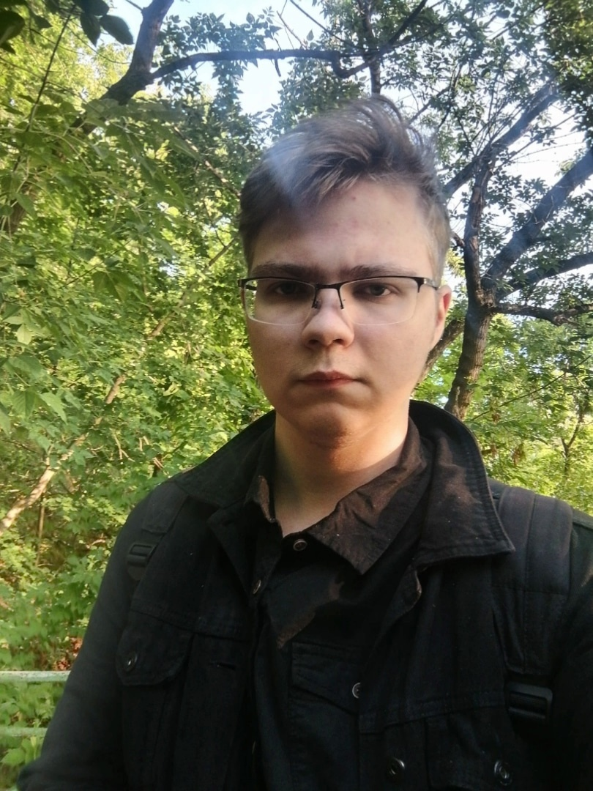
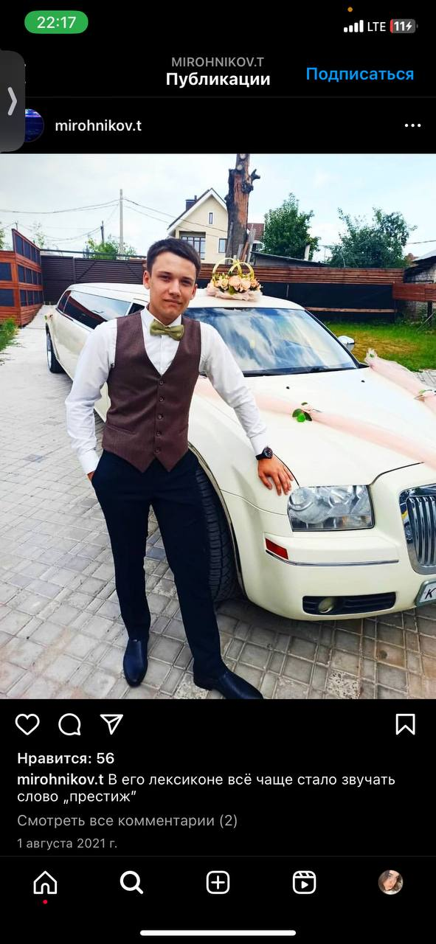
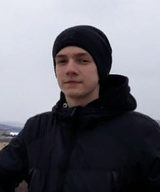
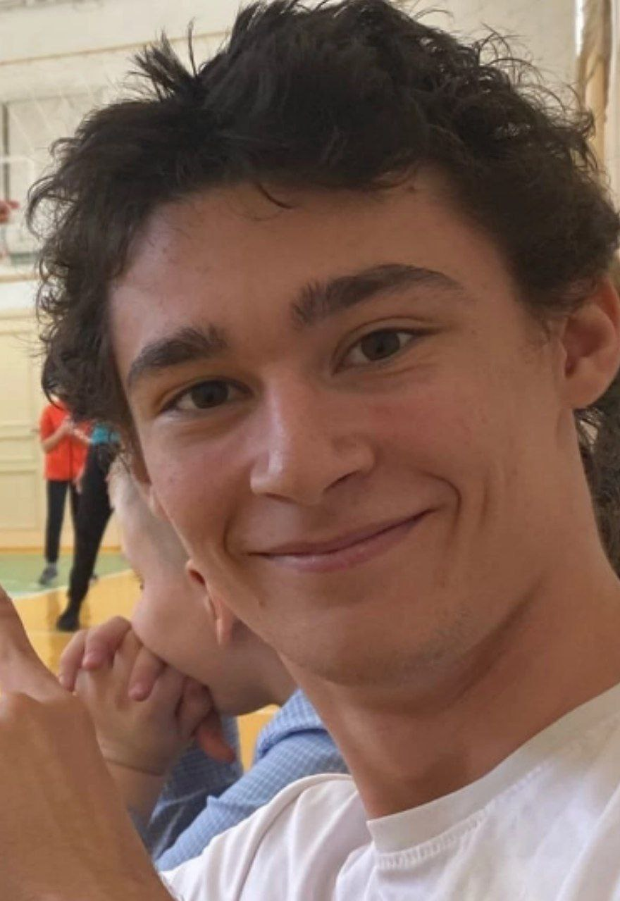
Команда
Габдушев Руслан Жамангараевич
Технический эксперт проекта
Дудина Елизавета
Лидер проекта
Горбунова Кристина
Дизайнер, маркетолог
Кудрявцева Елена
Аналитик
Владислав Жагрин
Ответственный за фиксирование результатов
Мирошников Анатолий
Инженер, разработчик, технолог
Гусев Вячеслав
Ответственный за тайминг
Орлов Даниил
Спикер

Slide 9

Планы развития
Связаться с вузами
Написать методические указания
Провести открытые уроки
Внедрить установки в учебные учреждения
Скомпоновать установку

Slide 10
Контакты
Габдушев Руслан Жамангараевич (технический эксперт проекта)
+79171616431
gabduschew@mail.ru
Дудина Елизавета Владимировна (лидер проекта)
+79600366362

